Slide 1
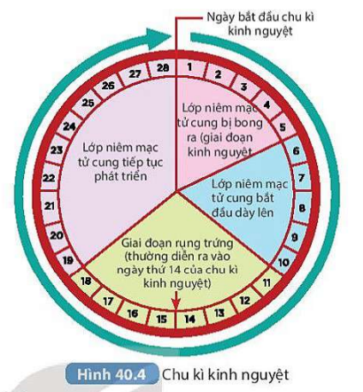
III/ Hiện tượng kinh nguyệt và các biện pháp tránh thai
1/ Hiện tượng kinh nguyệt

Slide 2
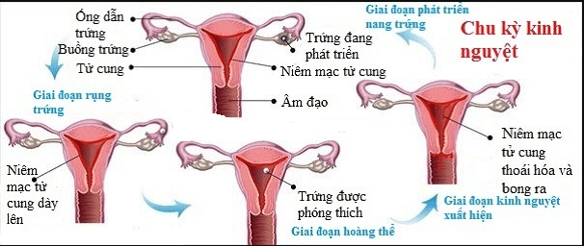
Hiện tượng kinh nguyệt là gì?
Hiện tượng kinh nguyệt là hiện tượng trứng không được thụ tinh sau 14 ngày kể từ khi trứng rụng làm thể vàng bị tiêu giảm, lớp niêm mạc bong ra từng mảng thoát ra ngoài cùng với máu và dịch nhày.

Slide 3
Do đâu có kinh nguyệt?
Trứng không được thụ tinh thì sau 14 ngày kể từ khi trứng rụng, thể vàng bị tiêu giảm kéo theo giảm nồng độ hormone progesterone làm cho lớp niêm mạc bong ra, gây đứt mạch máu và chảy máu.

Slide 4
III. Hiện tượng kinh nguyệt và biện pháp tránh thai
- Hiện tượng kinh nguyệt là hiện tượng trứng không được thụ tinh sau 14 ngày kể từ khi trứng rụng làm thể vàng bị tiêu giảm, lớp niêm mạc bong ra từng mảng thoát ra ngoài cùng với máu và dịch nhày.

Slide 5
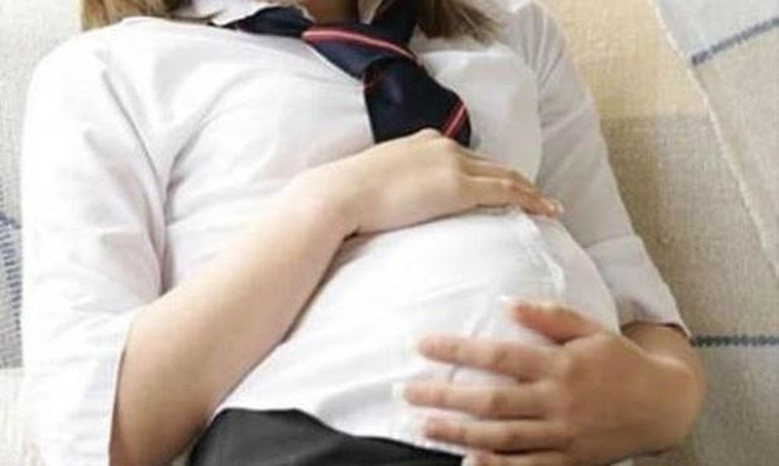
2/ Các biện pháp tránh thai

Slide 6
Tác dụng của các biện pháp tránh thai đó là gì?
Sử dụng thuốc tránh thai hàng ngày: ngăn không cho trứng chín và rụng.
Sử dụng bao cao su, vòng tránh thai: ngăn không cho tinh trùng và trứng gặp nhau.
Sử dụng thuốc tránh thai khẩn cấp: ngăn nang trứng phát triển, ngăn chặn trứng gặp tinh trùng.

Slide 7
Biện pháp tránh thai | Hiệu quả (cao, thấp) | Tác dụng phụ | Phòng ngừa các bệnh lây qua đường tình dục
Bao cao su
Thuốc tránh thai hàng ngày
Đặt vòng
Xuất tinh ngoài
Que cấy tránh thai
Thuốc tránh thai khẩn cấp
Cao
Ít
có
Cao
không
Ít
Cao
Không đáng kể
không
Thấp
không
không
Cao
Không đáng kể
không
Nhiều
không
Thấp

Slide 8
III. Hiện tượng kinh nguyệt và biện pháp tránh thai
- Hiện tượng kinh nguyệt là hiện tượng trứng không được thụ tinh sau 14 ngày kể từ khi trứng rụng làm thể vàng bị tiêu giảm, lớp niêm mạc bong ra từng mảng thoát ra ngoài cùng với máu và dịch nhày.
- Một số biện pháp tránh thai như sử dụng bao cao su, sử dụng thuốc tránh thai hàng ngày, đặt vòng tránh thai,…
- Tác dụng chủ yếu của các biện pháp tránh thai là ngăn nang trứng phát triển, ngăn chặn trứng gặp tinh trùng, chống sự làm tổ của trứng được thụ tinh.

Slide 9
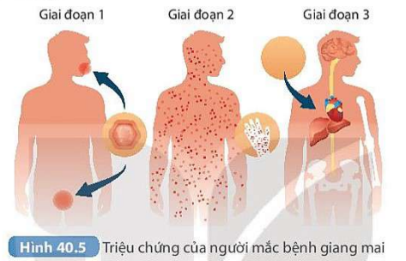
IV/ Một số bệnh lây qua đường tình dục

Slide 12
IV. Một số bệnh lây qua đường tình dục và bảo vệ sức khỏe sinh sản vị thành niên
Một số bệnh lây truyền qua đường tình dục phổ biến như bệnh giang mai, bệnh lậu, hội chứng AIDS,… Những loại bệnh này gây ảnh hưởng đến các cơ quan sinh dục và ảnh hưởng đến các hệ cơ quan khác trong cơ thể.
Các biện pháp bảo vệ sức khỏe sinh sản vị thành niên: hình thành thói quen sống tốt, luyện tập thể dục, thể thao phù hợp, giữ gìn vệ sinh cơ quan sinh dục,…

Slide 13
LUYỆN TẬP
Câu 1: Nơi nuôi dưỡng và phát triển thai nhi là:
A. buồng trứng
B. tử cung
C. vòi trứng
D. âm đạo

Slide 14
Câu 2: Nơi sinh ra tinh trùng ở nam giới là:
A. dương vật
B. túi tinh
C. ống dẫn tinh
D. tinh hoàn

Slide 15
Câu 3: Quá trình thụ tinh xảy ra khi nào?
Có hiện tượng xuất tinh
Tinh trùng gặp trứng
Trứng làm tổ ở 2/3 vòi trứng
Trứng làm tổ ở tử cung

Slide 16
Câu 4: Khi nào sự thụ thai xảy ra?
A. Trứng được thụ tinh bám vào làm tổ ở tử cung
B. Trứng rụng vào tử cung
C. Trứng đã được thụ tinh
D. Trứng làm tổ ở 1/3 vòi trứng

Slide 17
Câu 5: Nên mang thai vào độ tuổi nào?
A. Khi vừa có kinh nguyệt, vì lúc đó khả năng sinh sản cao nhất.
B. Khi đủ 18 tuổi, vì lúc đó cơ thể khoẻ mạnh nhất.
C. Từ 20-35 tuổi, vì lúc đó đảm bảo về sức khoẻ, kiến thức, tài chính.
D. Khi sắp mãn kinh, vì lúc đó có nhiều thời gian rảnh rỗi.

Slide 18
Câu 6: Thời điểm đánh dấu phụ nữ bắt đầu có khả năng mang thai là:
A. Trên 18 tuổi
B. Lần đầu tiên có kinh nguyệt
C. Bước vào tuổi 15
D. Trên 20 tuổi

Slide 19
Câu 7: Nạo phá thai có thể gây ra những nguy cơ nào sau đây?
A. Làm mỏng thành tử cung dẫn đến khó sinh con
B. Ảnh hưởng đến thể chất và tâm lý của người mẹ
C. Có thể gây sẹo ở tử chung, thậm chí gây vô sinh thứ phát
D. Tất cả các phương án trên đều có thể xảy ra

Slide 20
Câu 8: Cần làm gì để tránh mang thai ngoài ý muốn ở tuổi vị thành niên?
A. Không quan hệ tình dục
B. Có hiểu biết về kiến thức phòng tránh thai
C. Sử dụng các biện pháp tránh thai dân gian
D. Sử dụng các biện pháp tránh thai an toàn

Slide 21
Câu 9: Đối tượng nào cần phòng tránh thai?
A. Phụ nữ trong độ tuổi sinh sản
B. Đàn ông trong đội tuổi sinh sản
C. Trẻ vị thành niên
D. Tất cả mọi người trong độ tuổi sinh sản

Slide 22
Câu 10: Muốn phòng tránh thai, cần nắm vững các nguyên tắc nào dưới đây?
A. Ngăn không cho trứng rụng
B. Tránh để tinh trùng gặp trứng
C. Chống sự làm tổ của trứng
D. Cả ba phương án trên

Slide 23
VẬN DỤNG
Tiến hành một cuộc điều tra trong phạm vi trường học về hiểu biết của học sinh về sức khỏe sinh sản vị thành niên
+ Mẫu điều tra Bảng 40.2 SGK KHTN 8 Tr. 168. theo nhóm 4.
+ Kích thước mẫu: 100 người
+ Các nhóm đăng ký trước để không trùng nhau
Nộp bài lên Padlet

